Slide 1

Životní cyklus projektu
Životní cyklus projektu
Fázový model
Metoda logického rámce
(Logical Framework Method – LFM)
Ing. Pavel Adámek, Ph.D.
adamek@opf.slu.cz
Katedra podnikové ekonomiky a managementu

Slide 2

Cyklus projektu
Životní cyklus projektu je souborem obecně následných fází projektu, jejichž názvy a počet jsou určeny potřebami kontroly organizace, která je v projektu angažovaná.
Různé metodiky uvádějí různé dělení a různý počet fází, zpravidla čtyři až pět fází životního cyklu projektu.
Počet a pojmenování jednotlivých životních fází projektu jsou zpravidla podřízeny typu a rozsahu projektu a potřebám jeho řízení. Např. PMBOK uvádí dělení do čtyř hlavních fází:
  Proveditelnost;
  Plánování a návrh;
  Zavedení a spuštění;
  Uzavření.

Slide 3
Projekt - životní cyklus projektu
Koncepční fáze
Volba řešení úkolu formou projektu: identifikace problému, který má být projektem vyřešen, a formulace představy o tom, čeho má být projekčním řešením dosaženo – specifikace zadání projektu.
Plánovací fáze
Sestavení plánu řešení projektu: definice cílů projektu, vytvoření představy o „optimální cestě" ke zvoleným cílům, stanovení požadavků na zajištění projektu potřebnými kapacitními zdroji, sestavení projektového týmu – vypracování plánovací dokumentace (harmonogram postupu a rozpočet).
Příklad fází životního cyklu projetku

Slide 4
Projekt - životní cyklus projektu
Řešitelská fáze
Zpracování projekčního řešení: postupné zpřesňování výchozí představy o řešení zadaného problému, plnění zadání projektu ve třech etapách od vzniku koncepčního modelu přes zpracování logického modelu až po vypracování modelu prováděcího – projektová dokumentace.
Implementační fáze
Implementace výsledků projekčního řešení: uvedení zdokumentované představy do života, vybudování a zprovoznění systému, který svými provozními a funkčními parametry odpovídá požadavkům specifikace zadání projektu.
Závěrečná fáze
Ukončení projektu: zhodnocení dosažených výsledků, záznam získaných zkušeností a jejich využití jako poučení pro další projekty, rozpuštění týmu – archivace záznamů. Rozhodujícím momentem ve vývoji každého projektu je implementace jeho výsledků.
Příklad fází životního cyklu projetku
Projektové řešení je totiž záznamem výsledků určitého myšlenkového experimentu, pokusu nalézt co nejlepší cestu k vytyčeným cílům projektu - tyto výsledky je však nutné uvést do života.

Slide 5
Projekt - životní cyklus projektu
PMI rozvinula svůj obecný model (Zahájení projektu; Příprava a plánování; Ukončení projektu) do specifičtějších stylů implementace. Každý z těchto stylů má odlišný přístup k důležitosti a interakci jednotlivých součástí životního cyklu:
Prediktivní přístup k životnímu cyklu, který je neměnný a sekvenční (vodopádový model)
Adaptivní přístup k životnímu cyklu, který lze rozdělit na následující segmenty:
Iterativní: Projekty jsou rozloženy na menší, progresivně opakované fáze
Přírůstkový: Podobný iterativnímu, ale fáze jsou postupnější a časově vázané
Adaptivní: Agilní projekty, kde práci posunují a řídí 2 až 4týdenní „sprinty“
Hybridní: Kombinace prediktivního a adaptivního přístupu, aby bylo možné naplnit požadavky projektu

Slide 6
Projekt - životní cyklus projektu
Lze životní cykly projektu a jejich fáze použít na všechny obory?
Do určité míry ano, ale existují oblasti, ve kterých jsou některé použitelnější než jiné.
Prediktivní životní cyklus je nejvhodnější pro projekty, které musí běžet v pevně daném pořadí. Například silniční pruhy nelze natírat, dokud probíhá dláždění silnice.
Naopak adaptivní životní cykly jsou určeny pro projekty, které vyžadují vysokou úroveň flexibility nebo které při vzniku postrádají důležitá data. Takové modely jsou velmi oblíbené v rychle se pohybujících oborech, jako je vývoj softwaru nebo kreativní vývoj.

Slide 7
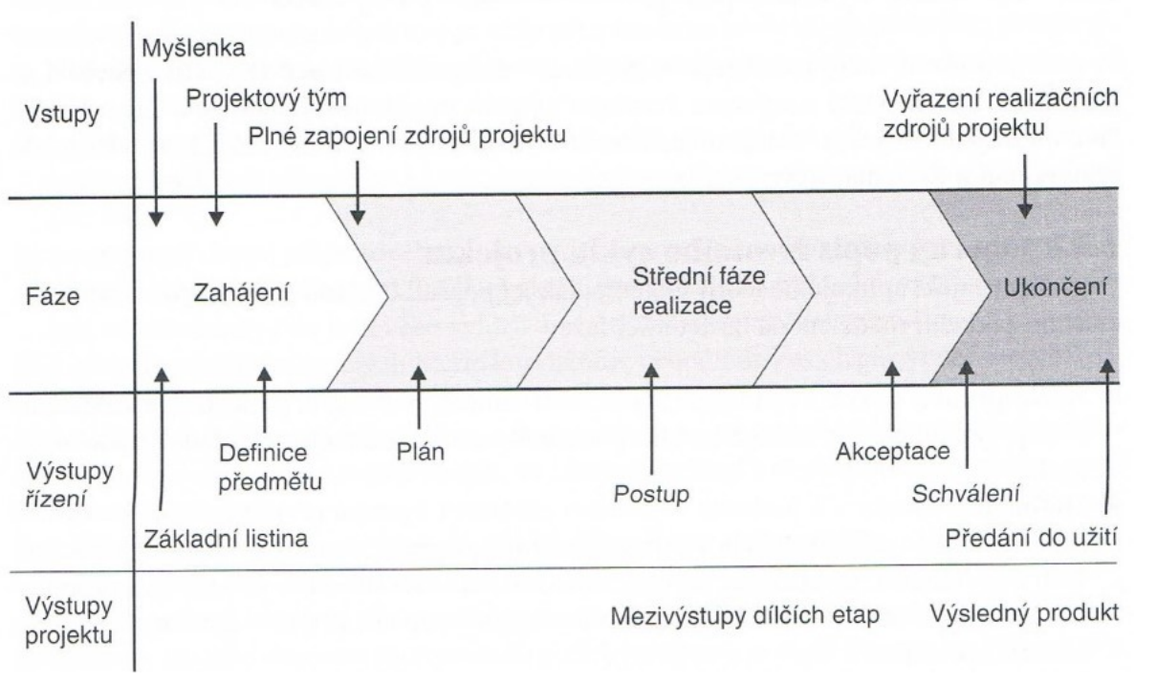
Projekt - životní cyklus projektu
Svozilová (PMBOK), 2011

Slide 8
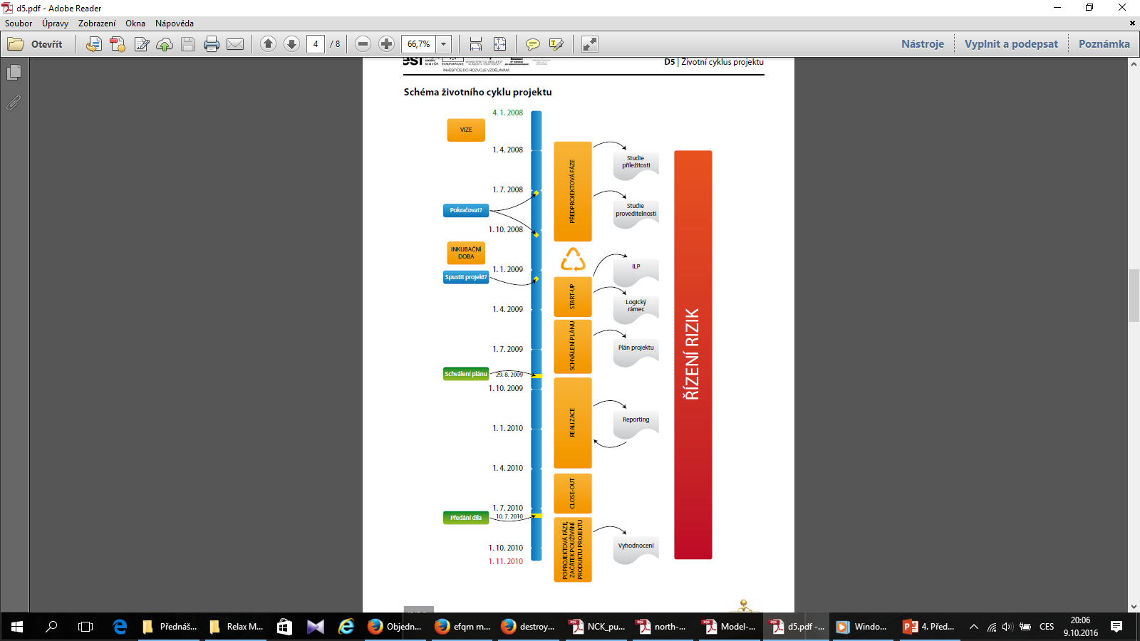
Projekt - životní cyklus projektu
Příklad fází životního cyklu projetku

Slide 9
Projekt - životní cyklus projektu
1. koncepce - představuje definici problému, který má být řešen a zhodnocení prvotního nápadu.
V této fázi musí zadavatel provést analýzu rizik a zjistit, jak náročná bude realizace na čas, náklady a výkonnost organizace.
Pokud není koncepce kvalitně zpracována, může ji zpracovatel špatně pochopit, což může znamenat, že zadavatel (uživatel) nebude s výslednou dodávkou spokojen.
Pro konfrontaci a doplnění je vhodné uvést také členění fází projektu dle Kerznera, který uvádí následujících pět fází projektu:

Slide 10
Projekt - životní cyklus projektu
2. plánování – v této fázi jsou zpřesňována zjištění z předchozí fáze.
Cílem je konečná (finální) identifikace zdrojů nutných k realizaci daného projektu s ohledem na ukončení projektu v předpokládaném čase, při očekávaných nákladech a požadované kvalitě.
V rámci této fáze jsou zpracovány a schvalovány následující dokumenty:
  harmonogram projektu,
  rozpočet projektu,
  projektový tým,
  definice projektu,
  a ostatní dokumentace potřebná k zahájení implementace.
Pro konfrontaci a doplnění je vhodné uvést také členění fází projektu dle Kerznera, který uvádí následujících pět fází projektu:

Slide 11
Projekt - životní cyklus projektu
3. testování - v rámci této fáze je nutno dokončit
a schválit potřebnou dokumentaci nezbytnou pro zahájení realizace. Za hlavní cíl je považováno prověření realizovatelnosti projektu a definování činností následující fáze.
4. realizace – během této fáze jsou plněny jednotlivé činnosti a úkoly vyplývající z harmonogramu projektu, tak aby bylo dosaženo cíle projektu, který vyplývá z definice projektu a to v plánovaném čase, nákladech
a kvalitě.
5. ukončení projektu – v průběhu této fáze jsou vyhodnocovány výsledky realizovaného projektu. Předání je realizováno na základě dopředu stanovených kritérií. Výsledkem této fáze může být rozhodnutí o dalším pokračování projektu.
Pro konfrontaci a doplnění je vhodné uvést také členění fází projektu dle Kerznera, který uvádí následujících pět fází projektu:

Slide 12
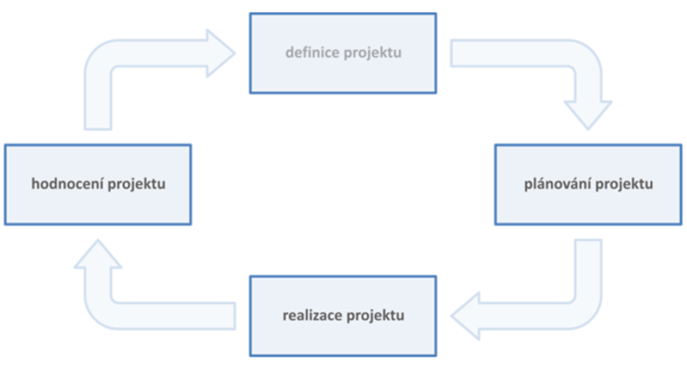
Projekt - životní cyklus projektu
Cyklus projektového managementu
Zdroj: POSNER, K., APPLEGARTH, M.: Projektový management

Slide 13
Projekt - životní cyklus projektu – fázový model
Hlavním cílem předprojektové části je připravit projekt k realizaci.
Na konci předprojektové části musí být připravený projektový plán, podle kterého se bude při realizaci postupovat, a sestavený projektový tým, který bude projekt realizovat.
Rozdělit předprojektovou část na část:
  formování myšlenek – mít jasno v tom, co by mělo být cílem projektu,
  analyzování proveditelnosti – vědět, že projekt je realizovatelný,
  přípravu realizace – připravit plán realizace a sestavit realizační tým.
Na počátku každého projektu je myšlenka. Ta obvykle vzniká jako výstup neformální diskuze nebo brainstormingu.
Je vůbec potřeba, aby bylo něco takového realizováno?
Vyděláme na tom?
Je v našich silách to zrealizovat? Máme k dispozici potřebné zdroje?

Slide 14
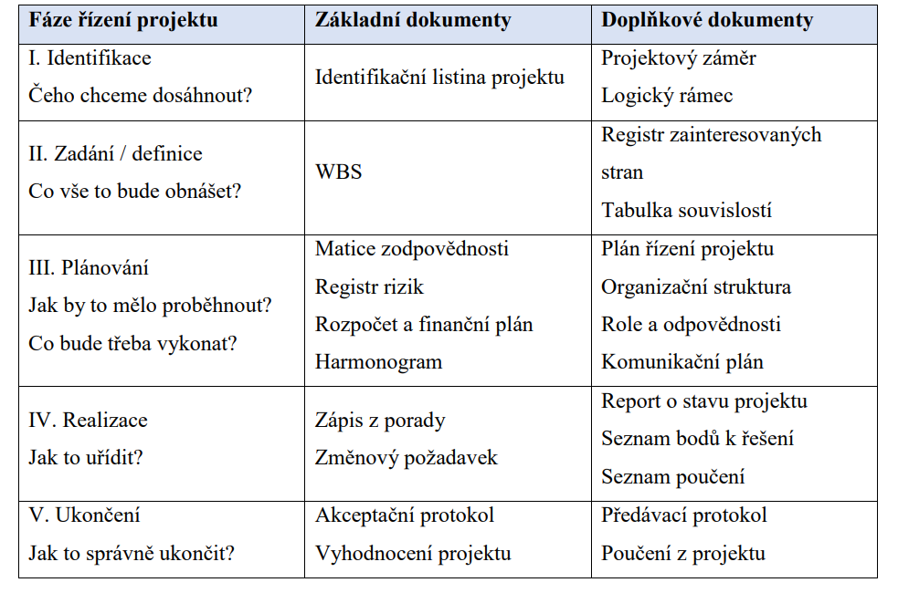
Projektová dokumentace dle fází životního cyklu projektu
Zdroj: Doležal (2016)

Slide 15
Projekt - životní cyklus projektu – fázový model
Studie příležitosti – „Je vůbec možné realizovat zamýšlený projekt?“ V případě doporučení první podrobnější charakteristika projektu.
Cíl: zpracovat informace o příležitostech, reakce na hrozby trhu, vniřní život firmy atd.
Vstup: podnět/záměr projektu
Obsah: analýza podnětů (trhu, zákazníků, vedení, prognóz, chování konkurence), analýza příležitostí (finanční situace, komodity, personální zdroje), analýza hrozeb (legislativní podmínky), analýza problémů, formulace základní koncepce a obsah záměru, odhad nadějnosti záměru (odhad nákladů a přínosů), základní předpoklady, odhad rizika.
Výstup: studie 3 -10 stran.
Předprojektová fáze – zkoumat příležitost pro projekt a posoudit proveditelnost záměru.

Slide 16
Projekt - životní cyklus projektu – fázový model
Studie proveditelnosti
Cíl: rozbor možný cest k dosažení cíle ze současné situace (nejvýhodnější varianta).
Vstup: závěry ze studie příležitosti (omezení – čas, zdroje, podmínky..).
Obsah: popis projektu a jeho obsahu (jaký problém se má řešit), analýza podnětů, specifikace cílů, analýza současného stavu a podmínek, lokalizace prostředí projektu, organizace a řízení (včetně návrhu vedení projektu a týmu), popis základního technického řešení, odhad délky projektu a celkových nákladů, odhad kritických zdrojů, návrh milníků, odhad přínosů, finanční a ekonomická analýza, návaznosti na jiné projekty, rozbor rizik, kritických faktorů úspěchu, předpoklady pro průběh projektu.
Výstup: studie 7-25 stran.
Předprojektová fáze – zkoumat příležitost pro projekt a posoudit proveditelnost záměru.

Slide 17
Projekt - životní cyklus projektu – fázový model
Zahájení – případné upřesnění cíle projektu, jeho účelu, personálního obsazení, kompetence atd. Dokument – Zakládací listina projektu.
Plánování – již vytvořen tým – následné sestavení plánu projektu – baseline.
Realizace projektu – plán řízení, harmonogram projektu, zúčastněné strany, průběžné zjišťování odchylek (reporting) , korekce, přeplánovaní atd.
Předání výstupů projektu – ukončení.
Projektová fáze – sestavení projektového týmu k vytvoření plánu a jeho realizaci až po předání výsledků projektu.

Slide 18
Projekt - životní cyklus projektu – fázový model
Využitelnost poznatků a zkušeností v dalších projektech.
Analyzovat celý průběh projektu, určit chyby (pro neopakování).
Komplexní vyhodnocení projektu.
Zaznamenat zpětnou vazbu klíčových zainteresovaných stran.
Poprojektová fáze

Slide 19
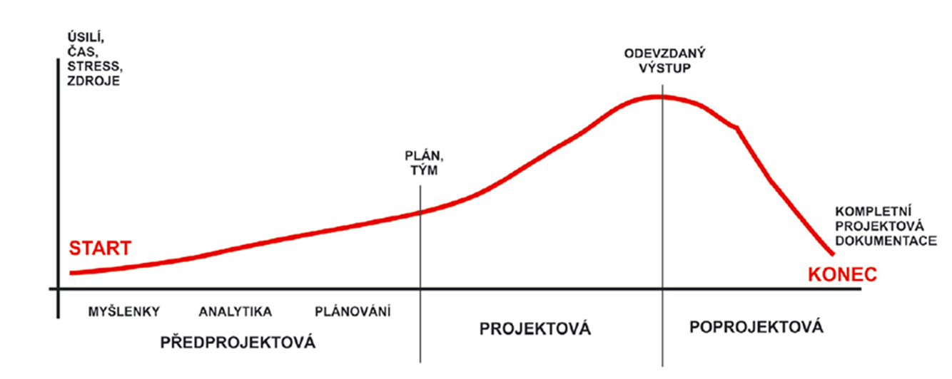
Životní cyklus projektu – fázový model

Slide 20
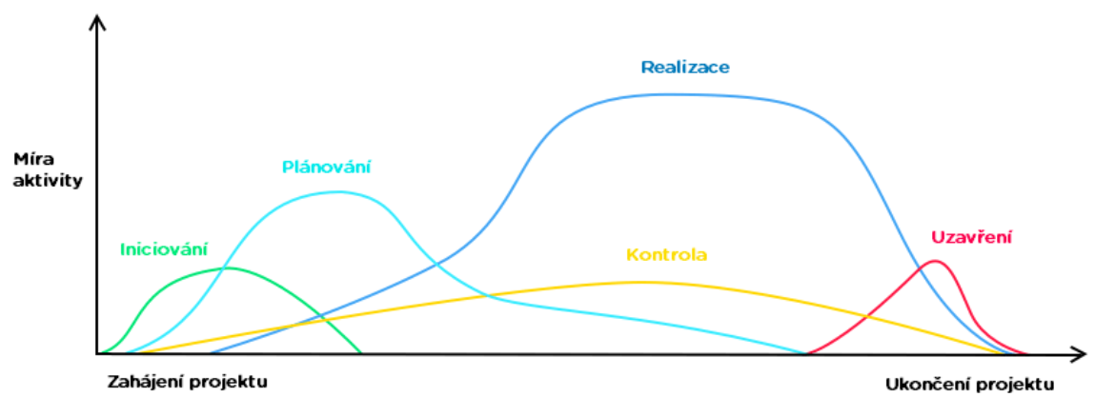
Životní cyklus projektu – fázový model

Slide 21
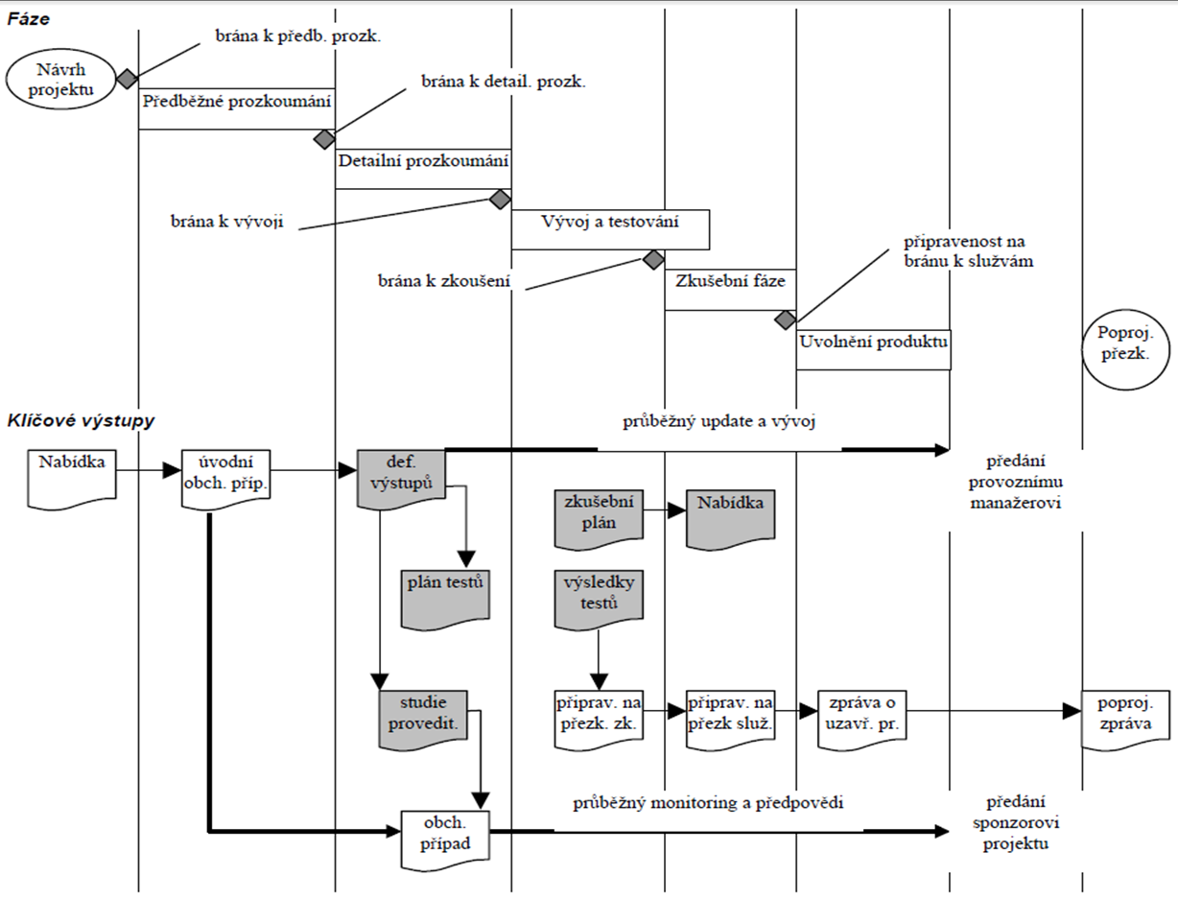
Životní cyklus projektu – sloupcový graf

Slide 22
Metoda logického rámce (LFM)
Jedná se o nástroj, s jehož pomocí lze vymezit konkrétní cíl projektového záměru, definovat jednotlivé klíčové aktivity projektu, jejich vzájemné logické vazby, konkrétní výstupy projektu (kvantifikovatelné indikátory) a zdroje jejich ověření.
Mezi jeho přednosti patří jednoduchost, stručnost, jednoznačnost, věcně vymezený sled činností (aktivit) na jednom místě, znázornění jejich logických vazeb a finančních zdrojů a konkrétní výsledky, které očekáváme včetně předpokladů/rizik, které podmiňují dosažení výsledků a cílů projektu.
Vytváří se k projektu - k zachycení smyslu projektu, stanovení ukazatelů jeho úspěšnosti a hrubý nástin řešení. K vypracování se používá vzorová tabulka a seznam kontrolních otázek.

Slide 23
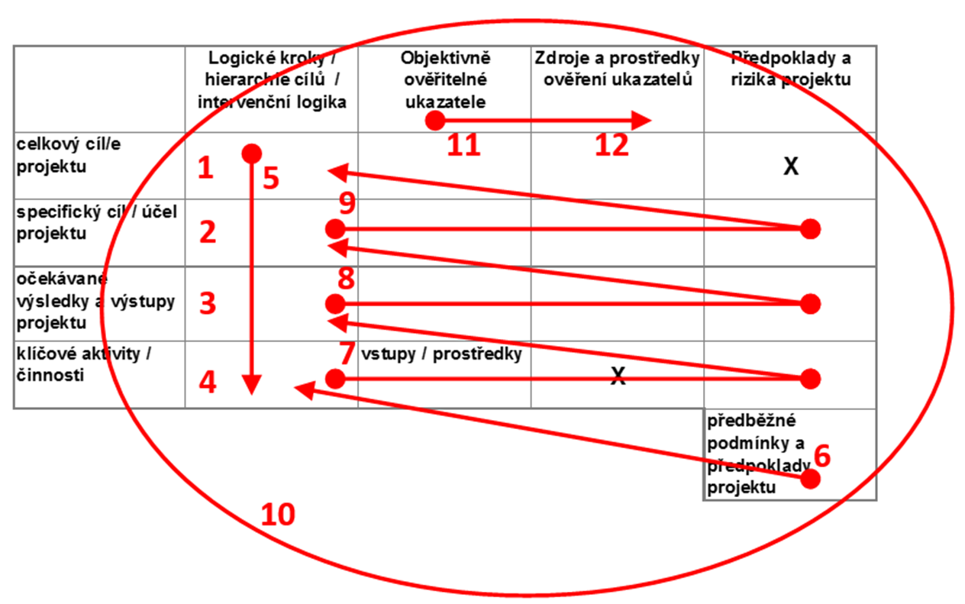
Metoda logického rámce (LFM)

Slide 24
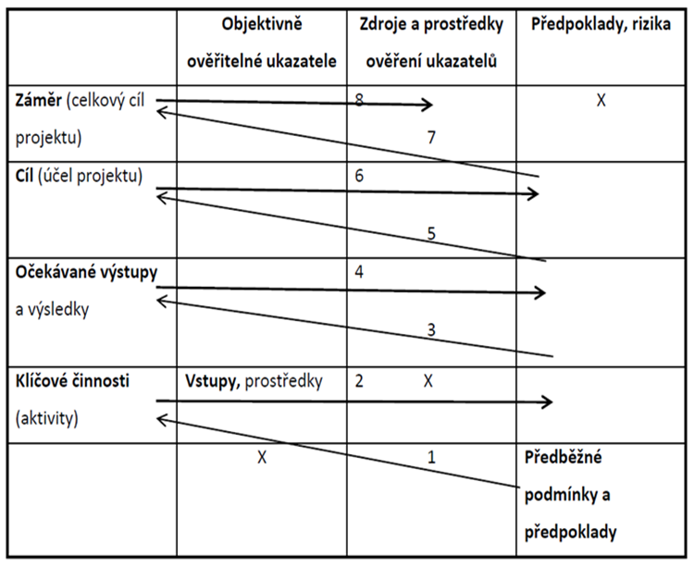
Metoda logického rámce (LFM)
Za existence a splnění předběžných (vnějších předpokladů a podmínek) budou moci být realizovány aktivity a činnosti projektu.
Provedené (realizované) aktivity a činnosti projektu…..
…za existence rizik a po splnění předpokladů povedou k dosažení očekávaných výsledků a výstupů projektu.
Dosažené konkrétní výsledky a výstupy projektu….
…za existence rizik a po splnění předpokladů povedou k naplnění účelu a specifických cílů projektu.
Naplněné specifické cíle a účel projektu povede či přispěje….
….za existence rizik a po splnění předpokladů k naplnění celkového cíle projektu (cíle dotačního titulu) – důvodu dotační intervence.
Celkový cíl bude měřitelný pomocí konkrétních ukazatelů a ověřitelný z existujících materiálů či zdrojů ověření.

Slide 25
Metoda logického rámce (LFM)
stanovení účelu projektu (jaké problémy budou realizací projektu vyřešeny?);
stanovení výstupů projektu nutných pro dosažení účelu (určení výstupů, jejich dodáním dojde k naplnění výše stanoveného účelu);
stanovení skupiny klíčových činností pro dosažení každého výstupu (pro každý výstup stanovit hlavní skupiny činností, které povedou k jejich dosažení);
určení nákladů na provedení činností – rozpočet na realizaci (zdroje);
stanovení cílů (stanovení cílů, k jejichž splnění dojde v případě splnění účelu projektu; cíle obvykle souvisí se strategií organizace);
Postup tvorby logického rámce je následující (deset kroků):

Slide 26
Metoda logického rámce (LFM)
ověření vertikální logiky (jestliže – pak; jestliže provedeme tyto činnosti…, dosáhneme těchto výstupů…; jestliže jsme dosáhli těchto výstupů…, lze očekávat tuto změnu…; jestliže jsme splnili tento účel projektu.., přispěli jsme k naplnění těchto cílů…);
stanovení požadovaných předpokladů na každé úrovni;
stanovení objektivně ověřitelných ukazatelů (řídit mohu pouze to, co mohu měřit; každý ukazatel musí obsahovat informace o očekávaném množství, jakosti a čase, ve kterém naplnění cíle, účelu a výstupů očekáváme);
stanovení prostředků ověření (ke každému objektivně ověřitelnému ukazateli stanovit zdroj údajů potřebných pro jeho ověření);
provedení kontrolního testu podle seznamu otázek (kladení otázek, kterými se prověřují logické souvislosti).
Postup tvorby logického rámce je následující (deset kroků):

Slide 27
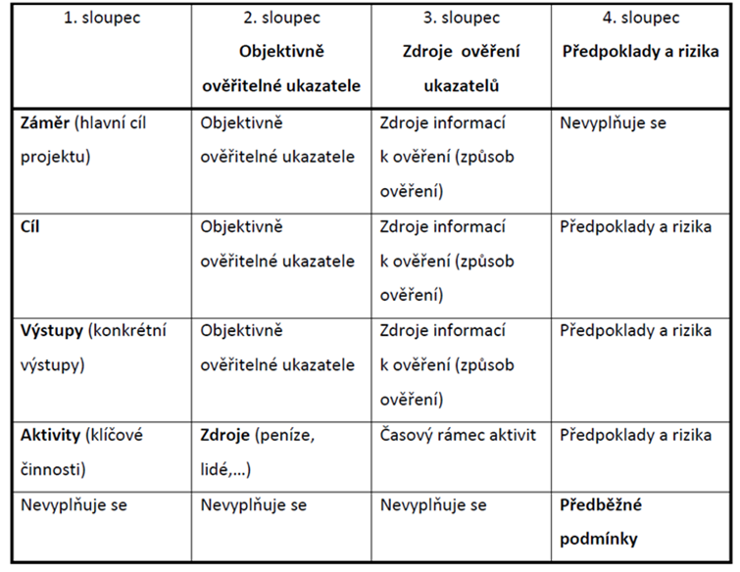
Metoda logického rámce (LFM)
Matice LFM

Slide 28
Závěr
Dobré projektové řízení je směsicí selského rozumu, zkušeností, správné chemie projektového týmu a zdravého entuziasmu.
Neberte proto teorii projektového řízení jako dogma.

Slide 29
Diskuse ☺
………….
………….
………….

Slide 30
Děkuji za pozornost
a přeji Vám úspěšný den ☺
Ing. Pavel Adámek, Ph.D.
adamek@opf.slu.cz
Katedra podnikové ekonomiky a managementu

